Slide 1


Дисциплина «Системы хранения и обработки данных»
Лабораторная работа №8
РАЗРАБОТКА ФИЗИЧЕСКОЙ СТРУКТУРЫ БАЗЫ ДАННЫХ
НА ПРИМЕРЕ
БАЗЫ ДАННЫХ
“ПРОКАТ АВТОМОБИЛЕЙ”
Выполнил: ст. гр. мИИВТ-251
Вытовтова Наталья Юрьевна

Slide 2




ЦЕЛЬ
Целью данной лабораторной работы является изучение и освоение процесса разработки физической структуры базы данных с использованием системы управления базами данных Postgres.
ЗАДАЧИ
Создание таблиц в СУБД Postgres с помощью SQL-запросов с атрибутами, связями, первичными и внешними ключами в соответствии с разработанной в предыдущей лабораторной работе логической структурой базы данных;
построение графической диаграммы для отображения физической структуры базы данных.

Slide 3
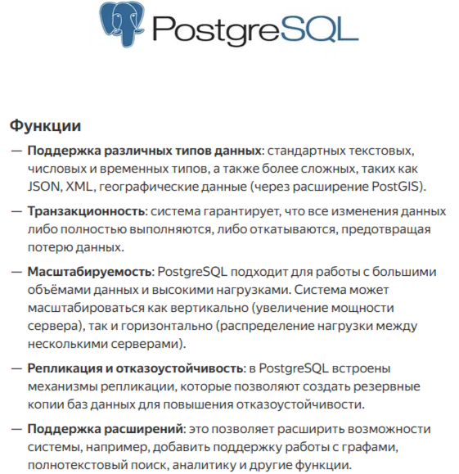

PostgreSQL — объектно-реляционная система управления базами данных с открытым исходным кодом.
Позволяет хранить, организовывать и извлекать информацию, обеспечивает надёжность, безопасность и возможность одновременной работы множества пользователей с данными.
pgAdmin — инструмент с графическим интерфейсом (GUI) для управления базами данных PostgreSQL. Это веб-приложение, которое позволяет взаимодействовать с базами данных через браузер или отдельное десктопное приложение.
Особенности:
кроссплатформенность — работает на Windows, Linux и macOS;
поддержка всех версий PostgreSQL и его расширений;
бесплатное использование — распространяется с открытым исходным кодом.

Slide 4
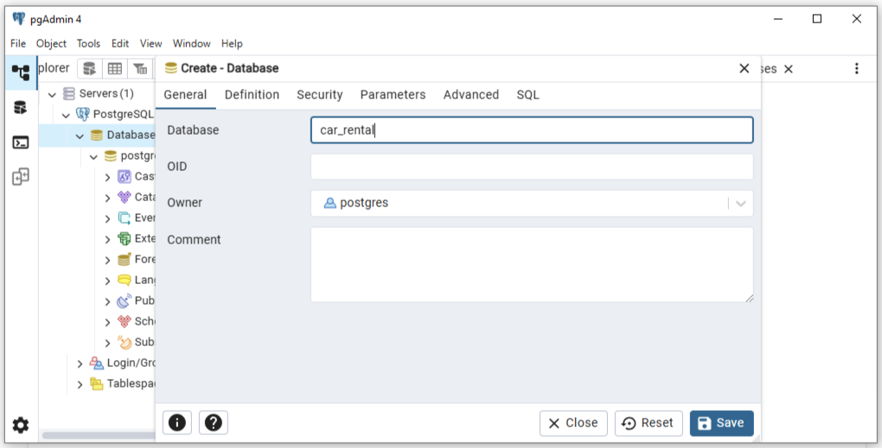
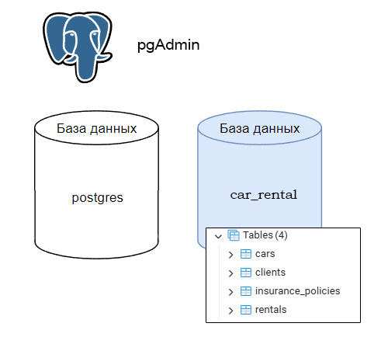

PGADMIN КАК ИНСТРУМЕНТАРИЙ ДЛЯ РАБОТЫ С СУБД
01
POSTGRESQL
Это объектно-реляционная система управления базами данных (ОРСУБД). Это значит, что она поддерживает не только стандартные реляционные модели (таблицы, строки, столбцы), но и объектно-ориентированные возможности (наследование, пользовательские типы данных)
02
SQL
Создание базы данных car_rental для дальнейшей работы

Slide 5



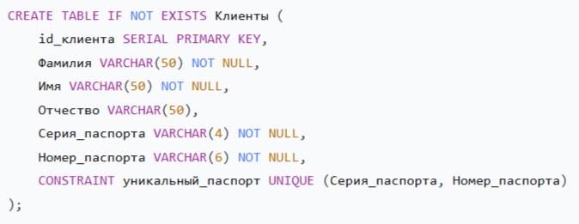


CREATE TABLE Клиенты (
CREATE TABLE — основная команда создания новой таблицы
IF NOT EXISTS - условное создание
id_клиента SERIAL PRIMARY KEY
id_клиента — идентификатор клиента
SERIAL — автоинкрементирующийся целочисленный тип
PRIMARY KEY — объявление первичного ключа
SQL-ЗАПРОС
для создания отношения (таблицы) Клиенты (Пример)
Фамилия VARCHAR(50) NOT NULL
тип данных "переменная строка", занимает только фактически используемое место
NOT NULL - поле обязательно должно иметь знач.
CONSTRAINT
ключевое слово для создания ограничения
UNIQUE (тип ограничения)
Гарантирует уникальность комбинации значений
Не может быть двух клиентов с одинаковой серией и номером паспорта

Slide 6
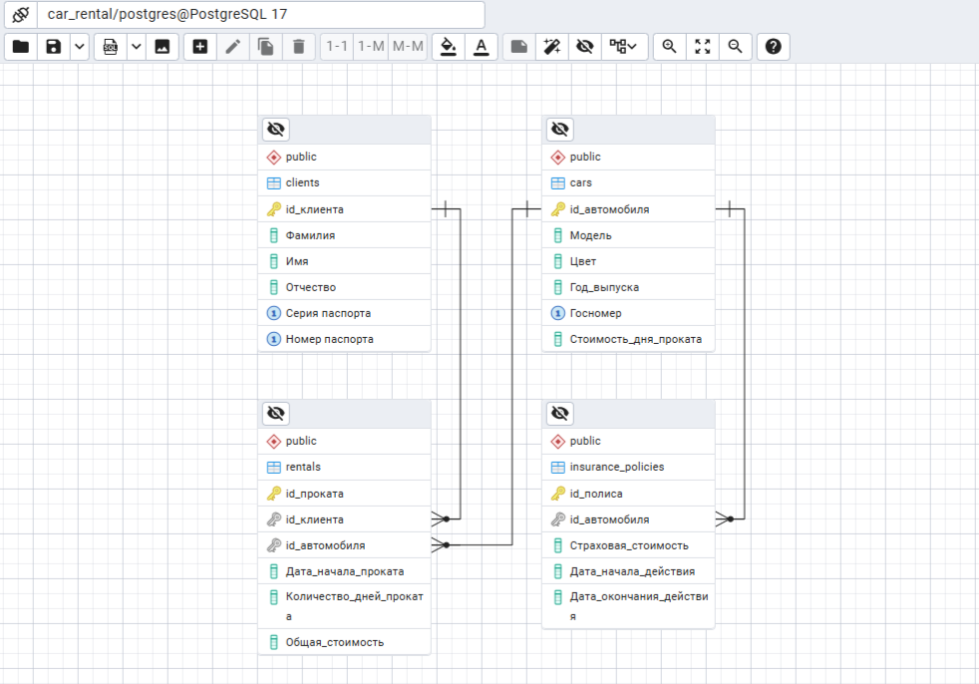
ФИЗИЧЕСКАЯ СТРУКТУРА БАЗЫ ДАННЫХ
Построенная в ходе лабораторной работы диаграмма физической структуры базы данных наглядно отображает логическую структуру базы данных «Прокат автомобилей».
На диаграмме удалось отобразить:
1. Сущности: Clients, Cars, Rentals, InsurancePolicies.
2. Ключи: Для каждой сущности определен первичный ключ PK (например, client_id). Внешние ключи FK (например, client_id в таблице Rentals) четко показаны и связаны с соответствующими первичными ключами.
3. Связи:
- Clients 1 ──< Rentals («Один клиент может иметь много прокатов»).
- Cars 1 ──< Rentals («Один автомобиль может быть во многих прокатах»).
- Cars 1 ──< InsurancePolicies («Один автомобиль может иметь много страховых полисов»).

Slide 7
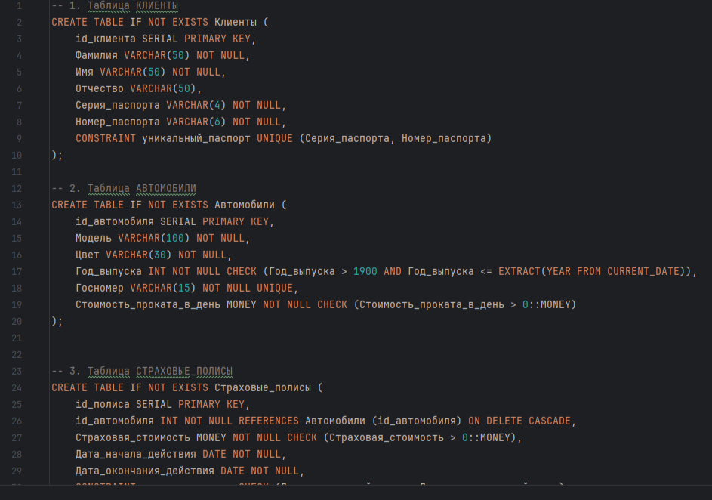
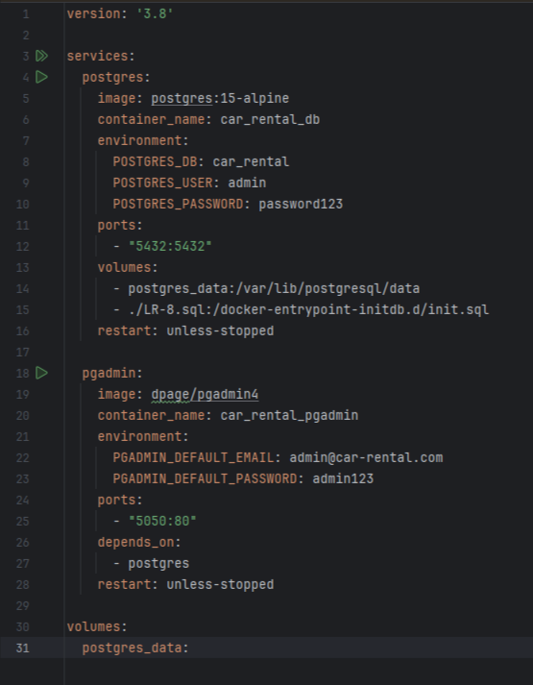
ФАЙЛЫ LR-8.SQL И DOCKER-COMPOSE.YML В ПАПКЕ ПРОЕКТА

Slide 8
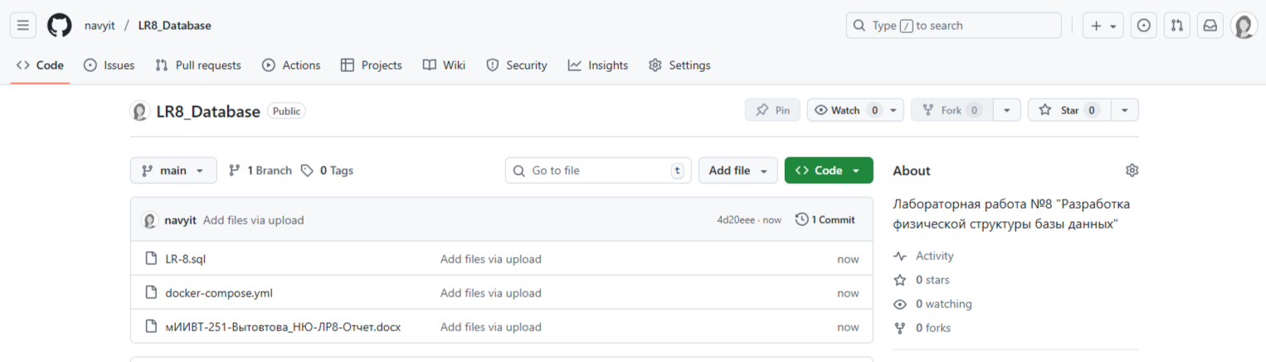
ЗАКЛЮЧЕНИЕ
В ходе выполнения данной лабораторной работы были успешно достигнуты все поставленные учебные задачи и приобретены практические навыки работы с таким средством для работы с СУБД как pgAdmin.
pgAdmin – это продвинутый и интуитивно понятный инструмент с графическим интерфейсом для управления базами данных PostgreSQL. Он позволяет выполнять SQL-запросы, визуализировать структуры данных и следить за производительностью базы.

Slide 9
СПАСИБО ЗА ВНИМАНИЕ

